Slide 1
Телеграмм бот продажи ключей Mann. Co

Slide 2
Библиотеки которые мы использовали
Steampy – для работы с web api steam
Telebot – для создания самого бота

Slide 3
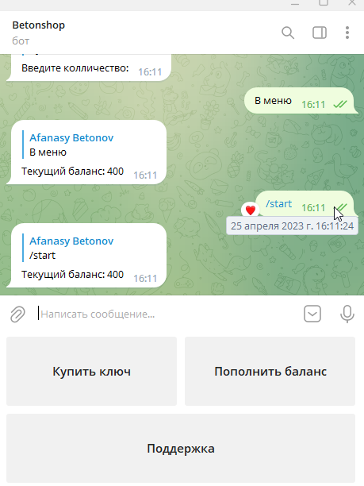
Принцип работы
После отправки команды /start открывается меню с балансом
После нажатия кнопки купить вы вводите количество ключей, затем вводите trade ссылку и если средств хватает то покупка происходит

